Slide 1
De vCalendar à h-event
Equipe projet : Cazé Virginie & Szathmary David
Fichier .vcf
Notre logiciel
Fragment HTML
CLI/GUI
Fichier .ics
Fichier .ser

Slide 2
Répartition des tâches
Virginie | -stockage des informations des fichiers .vcf -parcours de l’arborescence d’un dossier et listing des fichiers vcf et ics -manipulations sur fichiers vcf et génération HTML -interface graphique -javadoc
David | -stockage des informations des fichiers .ics -manipulations sur fichiers ics et génération HTML -mode console

Slide 3
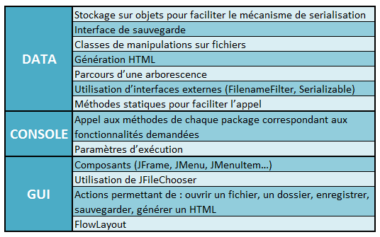
Principaux éléments de conception

Slide 4
Conclusion : finalité du projet
Points traités : exploration d’une arborescence de dossiers, lecture et affichage d’un fichier, mode console complet, sérialisation, mode graphique fonctionnel, fragment HTML
Améliorations possibles : page HTML et amélioration du fragment, amélioration graphique de la GUI

